Slide 1
МАН-Юніор Дослідник:
ІСТОРІЯ
ТЕМА.
СТЕЖКАМИ МОГО МІСТА
Автор:
Слюсаренко Дар’я Олександрівна,
учениця 8 класу Миколаївського ліцею №55
Науковий керівник:
Циганова Світлана Геннадіївна,
учитель історії в Миколаївському ліцеї №55
Екскурсійний маршрут містом Миколаєвом,
який ознайомлює із історичними пам'ятками

Slide 2
Мета та завдання дослідження
МЕТА:
розробити та провести віртуальну екскурсію по найцікавішим місцям м.Миколаєва, дізнатись з чого розпочалась історія міста та чи зберегло воно пам’ять минулих століть.
ЗАВДАННЯ:
Дослідити загадкові місцевості міста
Розробити екскурсійний маршрут
Провести віртуальну екскурсію для однокласників

Slide 3
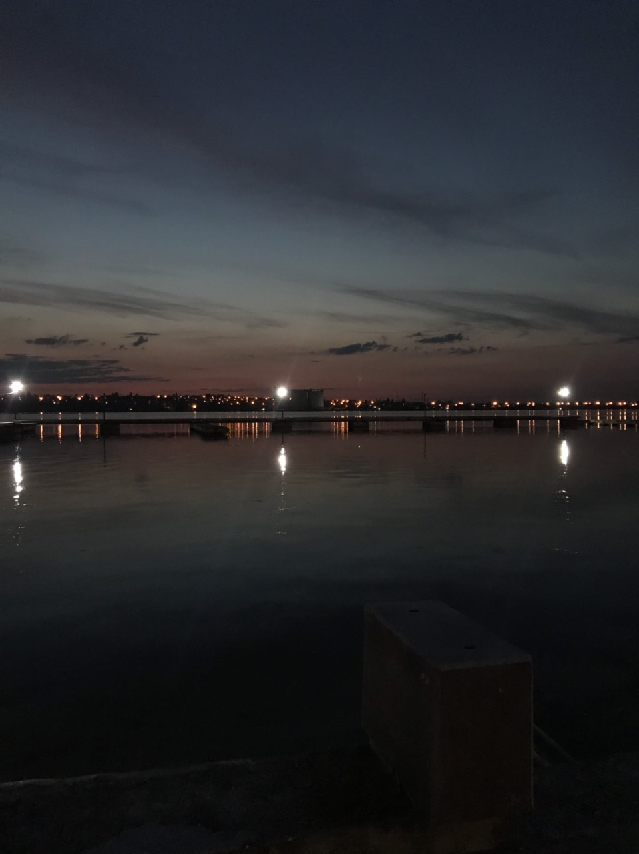
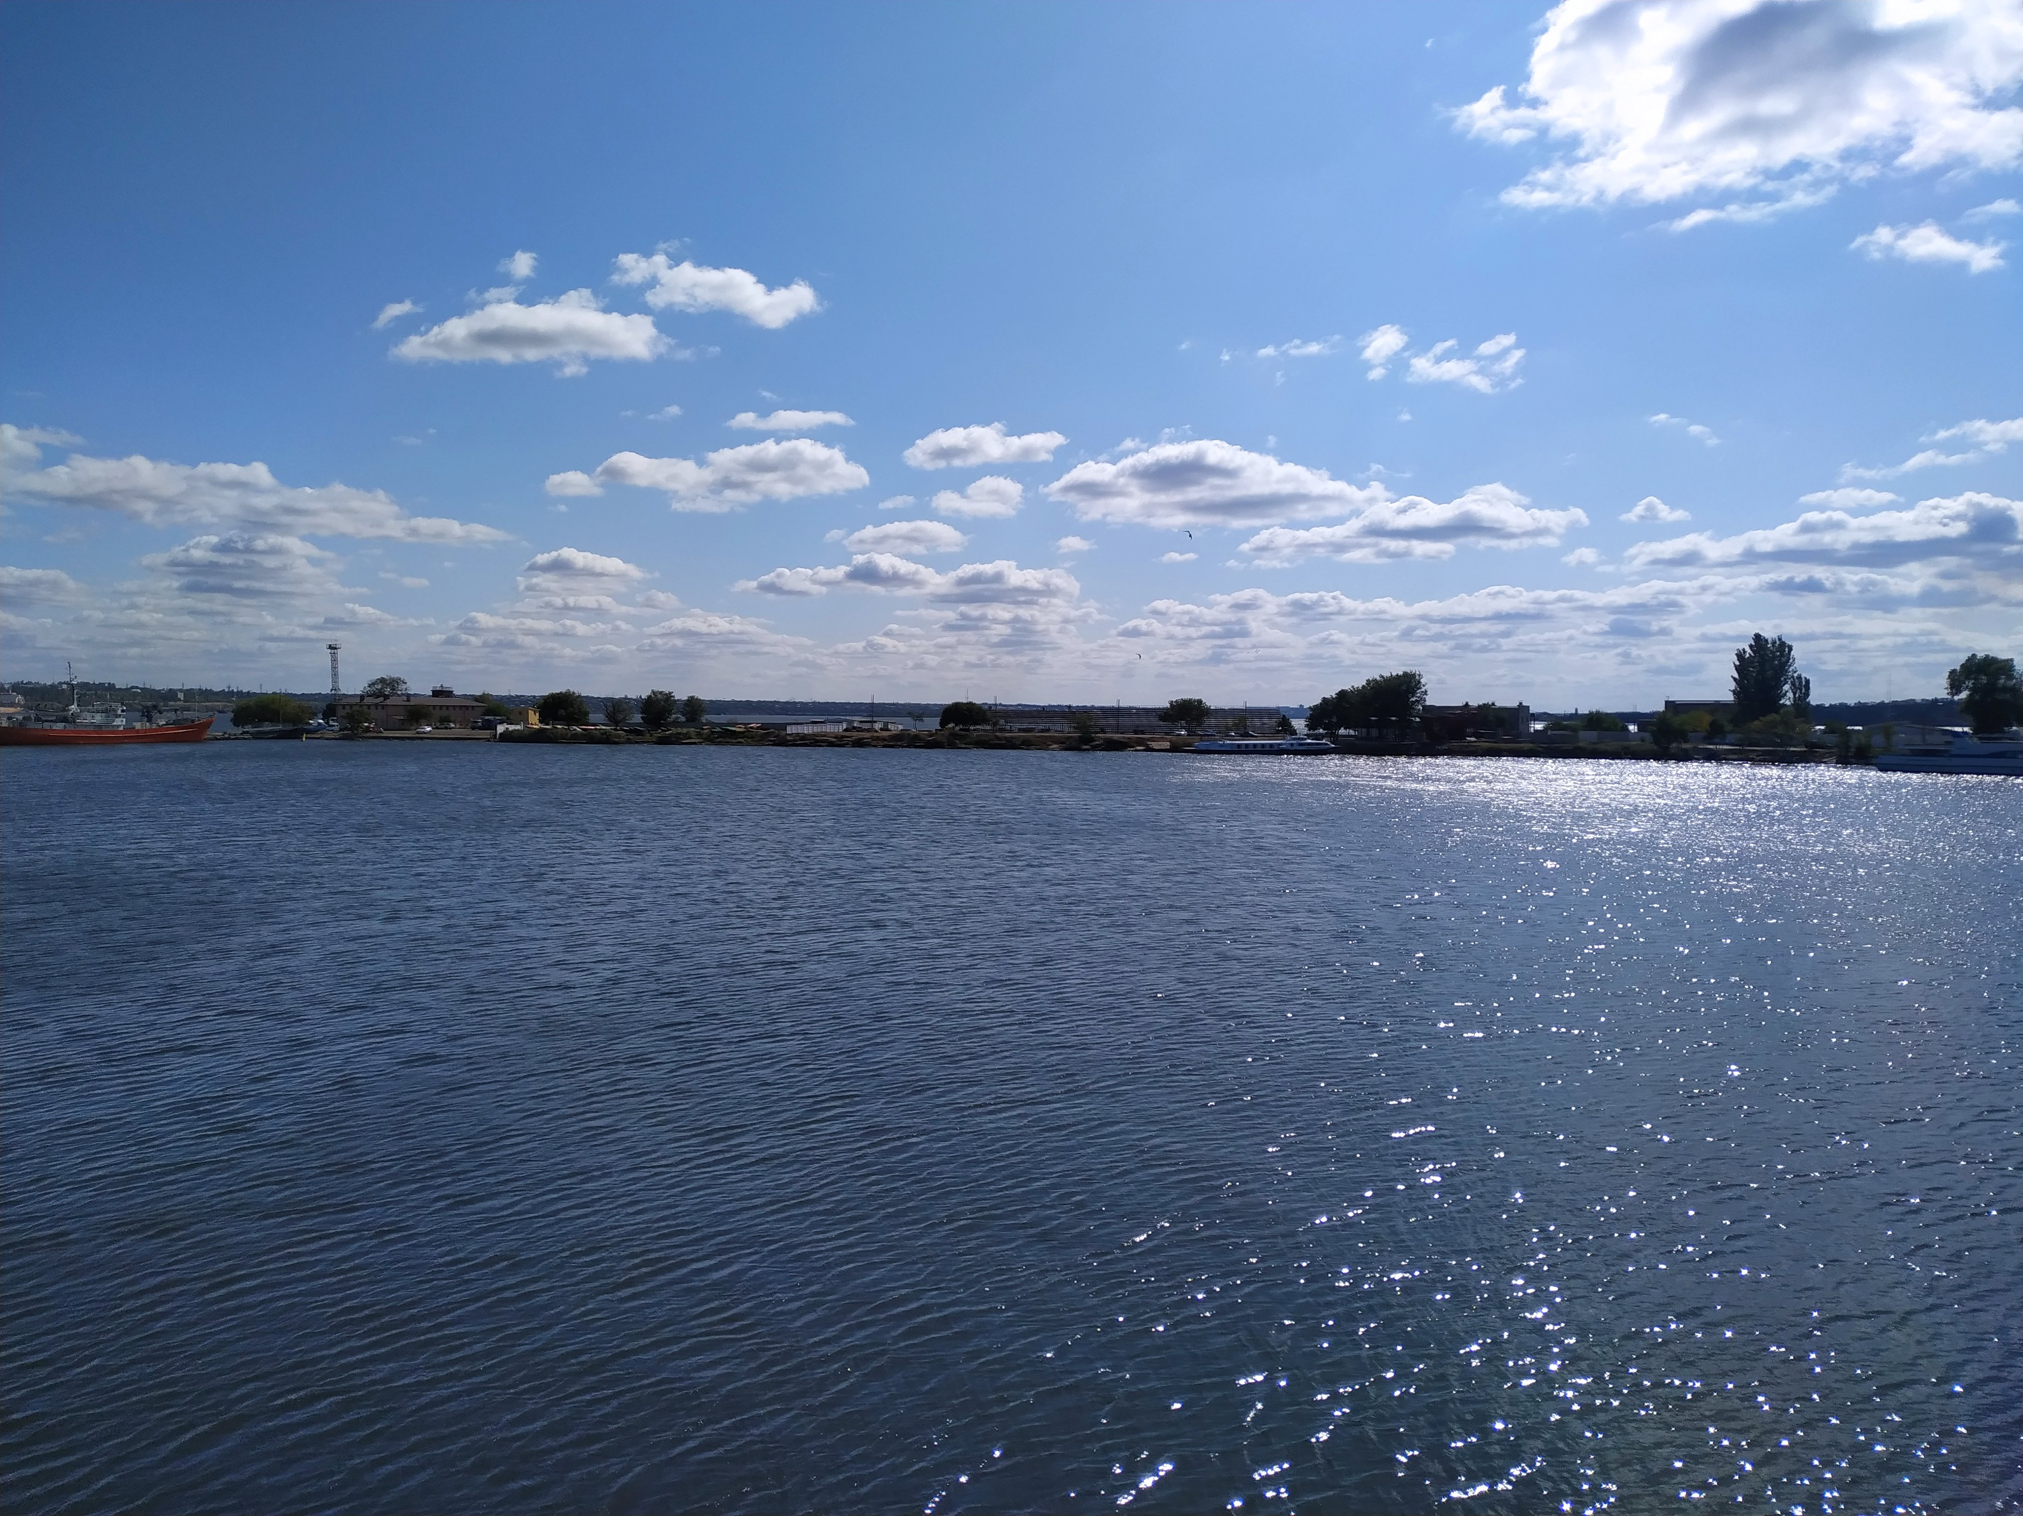
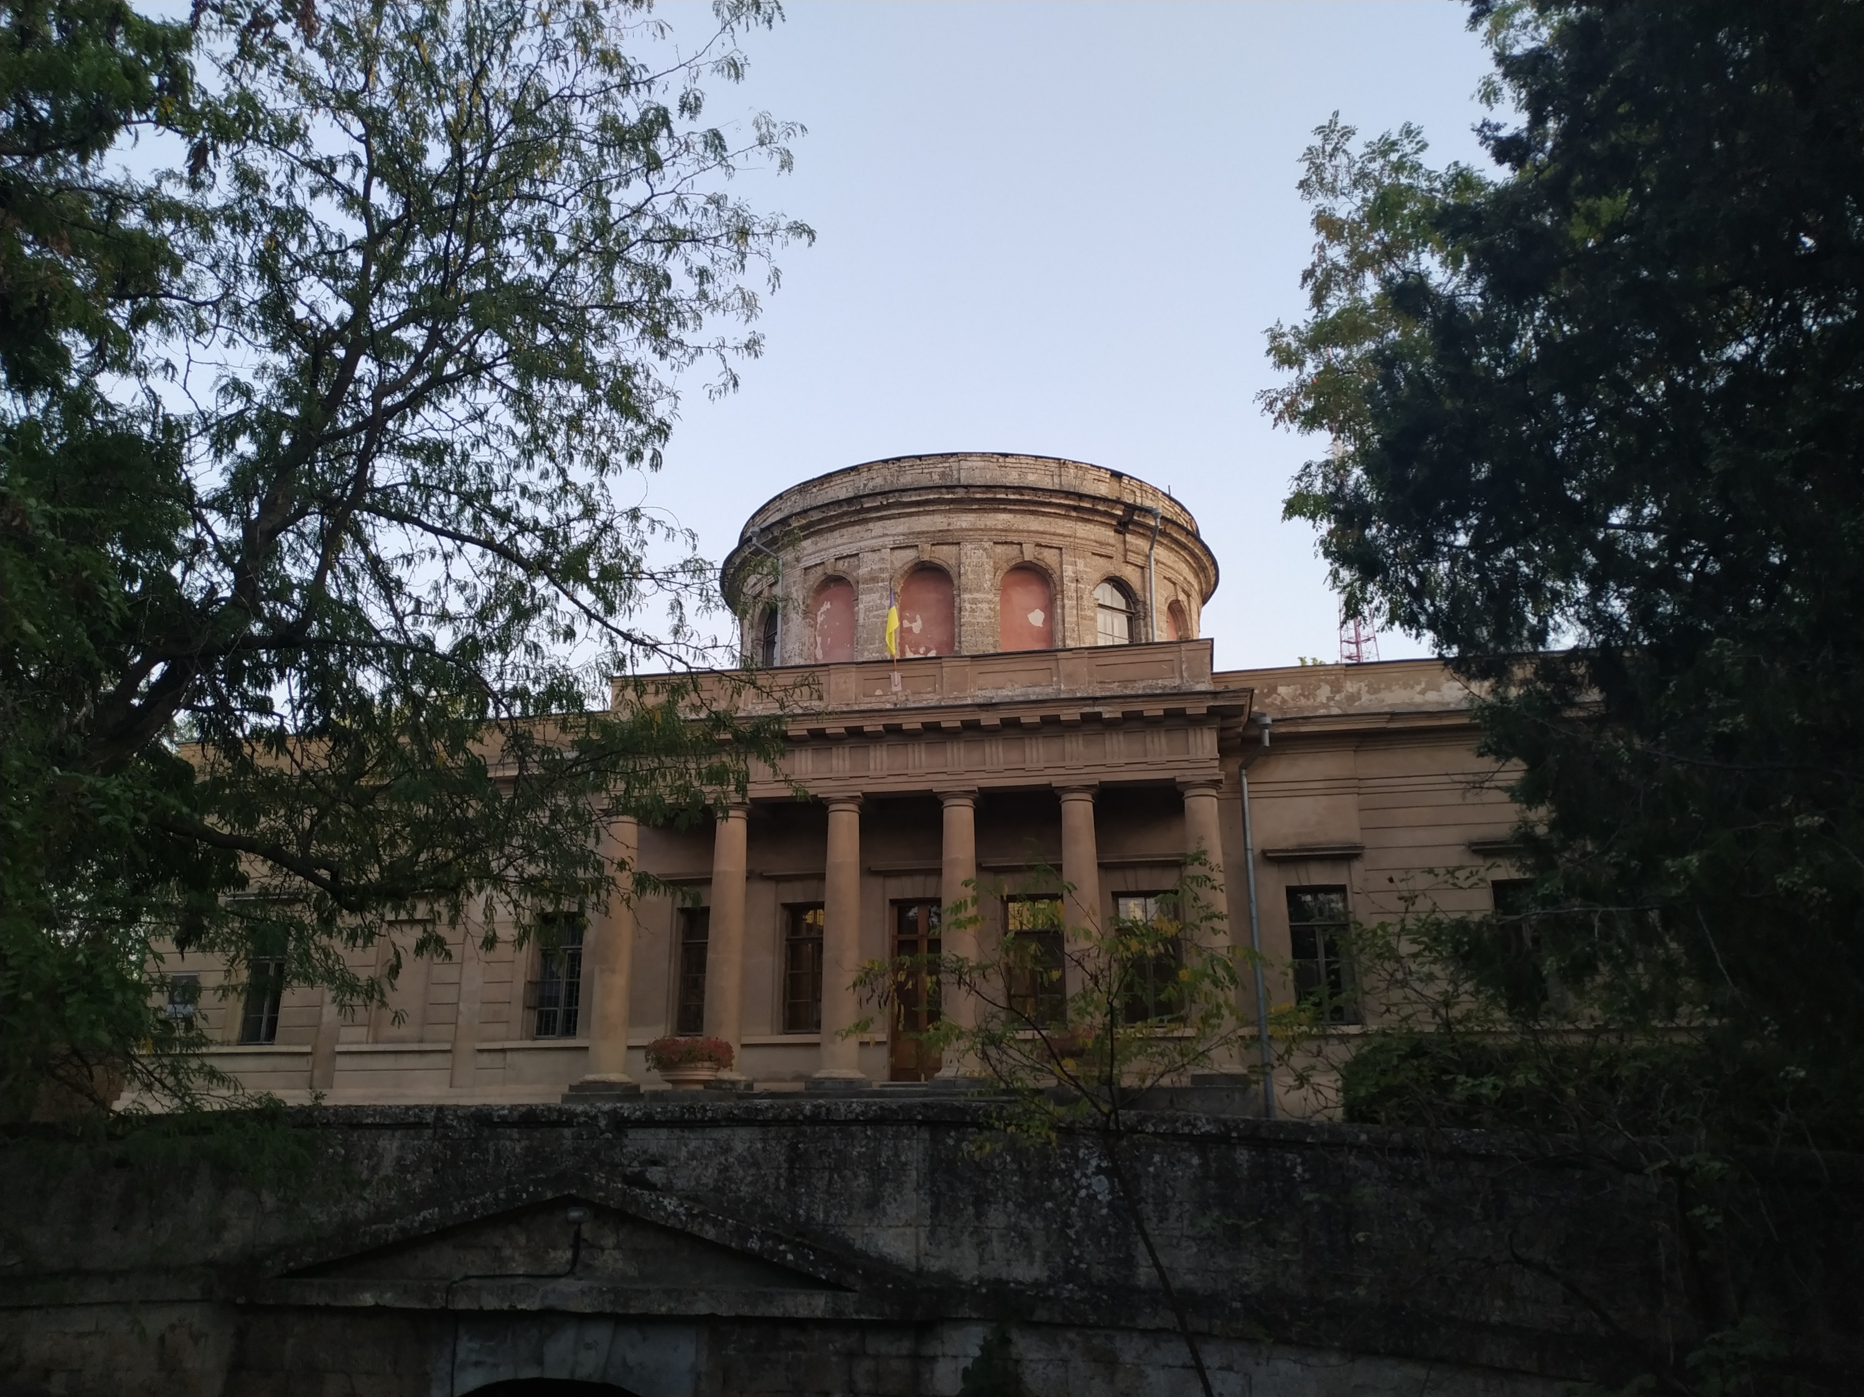
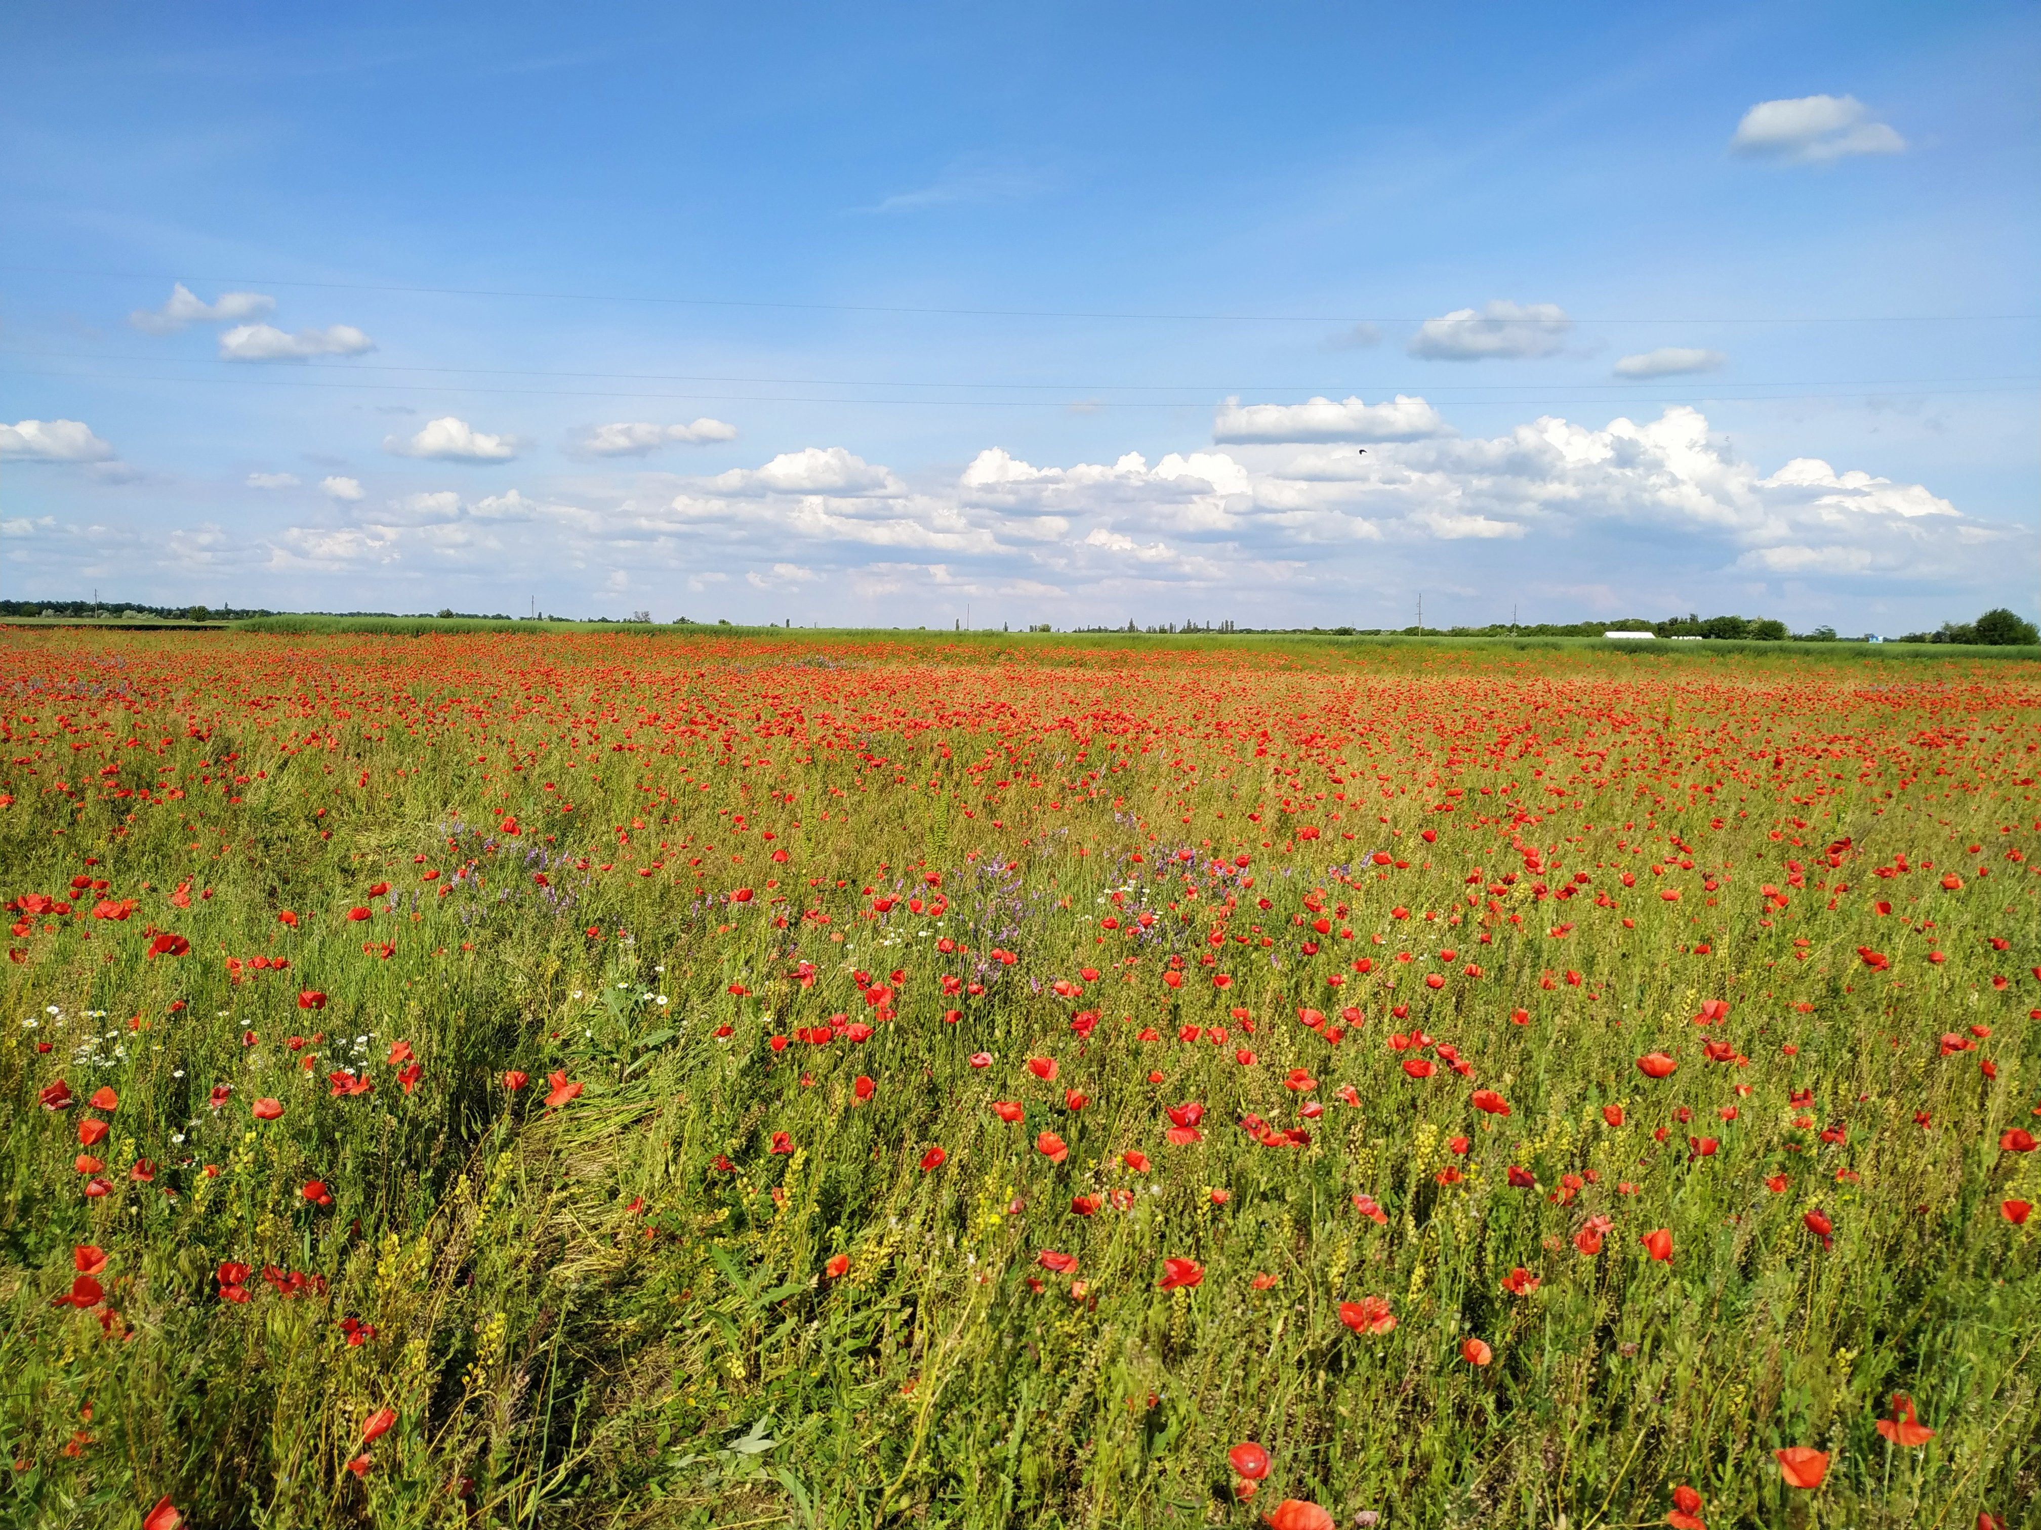
Історія мого міста зберігається в добрих спогадах, фотокартках, старовинних речах, цікавих історіях …
Моє місто пройшло крізь століття, але береже свою унікальність. Воно нагадує про минулі покоління, події життя мешканців, зберігає пам’ять та втілює надію на майбутнє.

Slide 4
Давайте зазирнемо до історії!
Що було до цього?
3.
1.
За часів Трипілля на місці Миколаєва було Городище”Дикий сад”. За данними розкопок Городище «Дикий Сад» (площа 6—7 га), поселення доби білозерської культури, існувало на території сучасного Миколаєва близько 1250—925 років до н.е.
Місцевість
4.
Городище мало форму овалу, витягнутого по вісі з південного сходу на північний захід, та складалося з:
огородженої ровом «цитаделі», де перебувала економічна і політична еліта, відбувалися культові ритуали; огородженого зовнішнім ровом «передмістя» розташованого за зовнішнім ровом «посада», де жила основна частина населення.
Споруди практично примикали одна до одної, створюючи єдиний архітектурний комплекс.
Розкопки нашого часу
2.

Slide 5
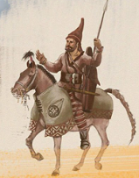
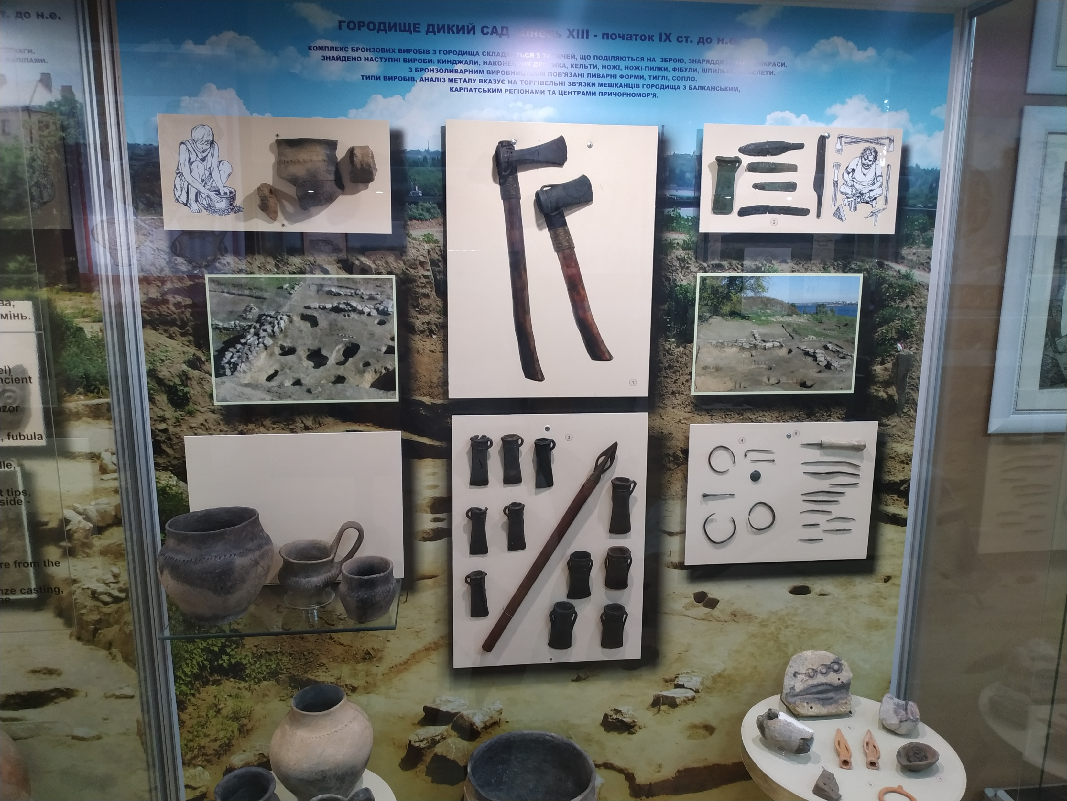
Уявіть собі!
Що було до цього?
5.
Після змін клімату та форм господарювання наприкінці ХІ ст. до н.е. населення Дикого Саду перейшло до кочового способу життя та згодом, згідно з текстами Гомера та інших античних авторів, отримали назву «кіммерійці».
6.

Slide 6
Цікавинки мого міста
Давайте крокувати разом!
9
7
8
10
11

Slide 7
Готові «зануритись»?
Таємничі катакомби чекають вас...
12
13
Насправді історій виникнення цих катакомб багато. Хтось казав що ці катакомби вирили турки, хтось каже що це взагалі були кімнати для тортурів. Але насправді все набагато простіше:
Касторні печери. Половина “катакомб” це природні касторні печери що з’явились від природи.
Видобування каменю. Ще у часи будування Миколаєва, поруч з територією, де він забудовувався, добували каміння та вапняк. Саме так можна пояснити деякі коридори.
Водопровід. Найменша складова коридорів катакомб, це покинутий водопровід.

Slide 8
Легенди катакомб
14
Золота карета
Одна з таких легенд розповідає нам про
золоту карету, що сховали на 9 Слобідській
15
Дитина тодішнього прокурора
«Ще на початку минулого століття в печерах, що у мікрорайоні Сухий Фонтан, загубилася донька тодішнього прокурора. Її довго шукали, але так і не знайшли. Після цього випадку – згорьований батько дав вказівку залити ці пустоти рідкою глиною, щоб більше ніхто не постраждав. Але це мало що дало. Адже карстові пустоти проходять через усе місто.”
Експедиції
Не дивно що у таких великих «коридорах» губились люди. Таким чином зникло 3 експедиції у різні часи.

Slide 9
Чи знали Ви?
16
Насправді карту катакомб розробилиу 1953 році.
Відомий тоді інженер Алексєєв, але на карту одразу наклали штам “Секретно”.
Через декілька місяців після цього, самого інженера було занесено до списку безвісті зниклих людей.

Slide 10
Запрошуємо!
Старофлотські казарми
17
У 1832 - 1838 роках за проектом Карла Лиройда у Миколаєві був зведений комплекс казарм флотського екіпажу. Він був збудований з трьох однакових корпусів буквою “П”.
Під час Другої світової війни будівля згоріла, але після закінчення війни її відновили. Але не тільки під час війни горіла ця будівля, на початку 20 століття при казармах стояла церква, що загорілась. Тому за свою історію казарми “вижили” під час двох пожеж.

Slide 11
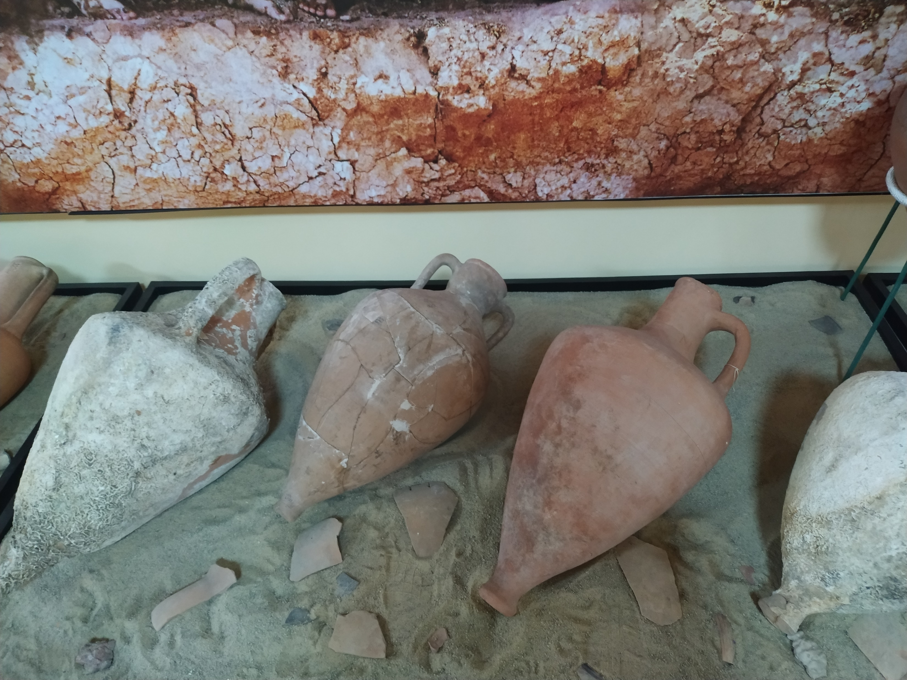
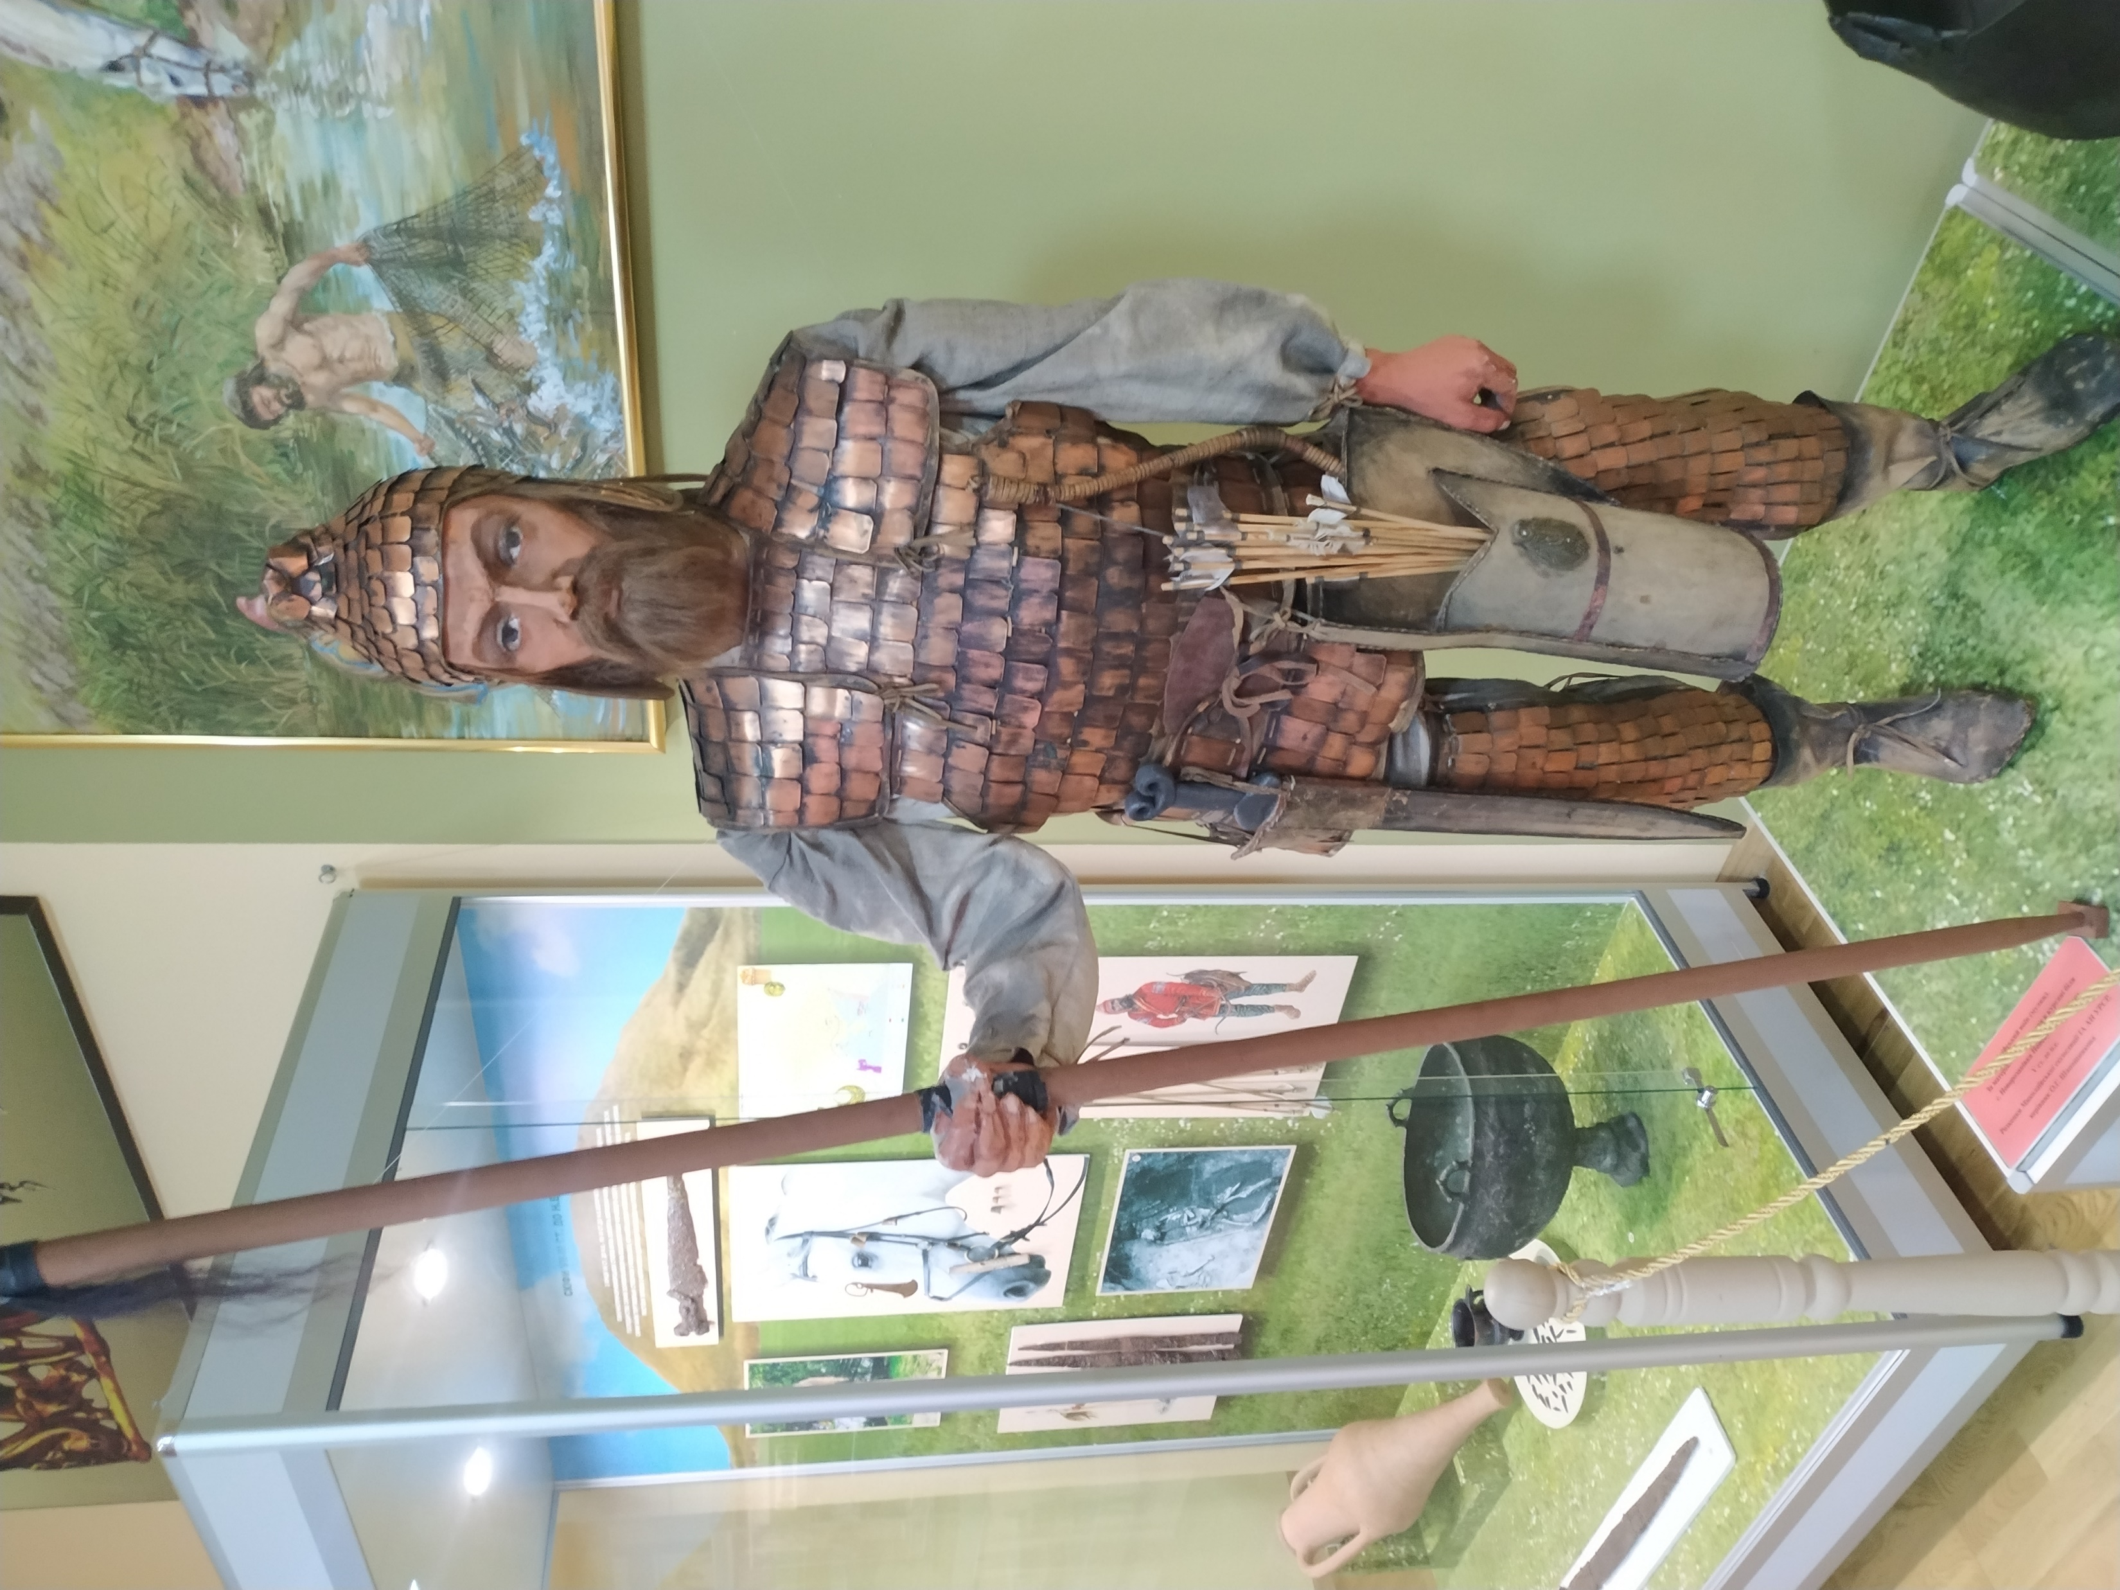
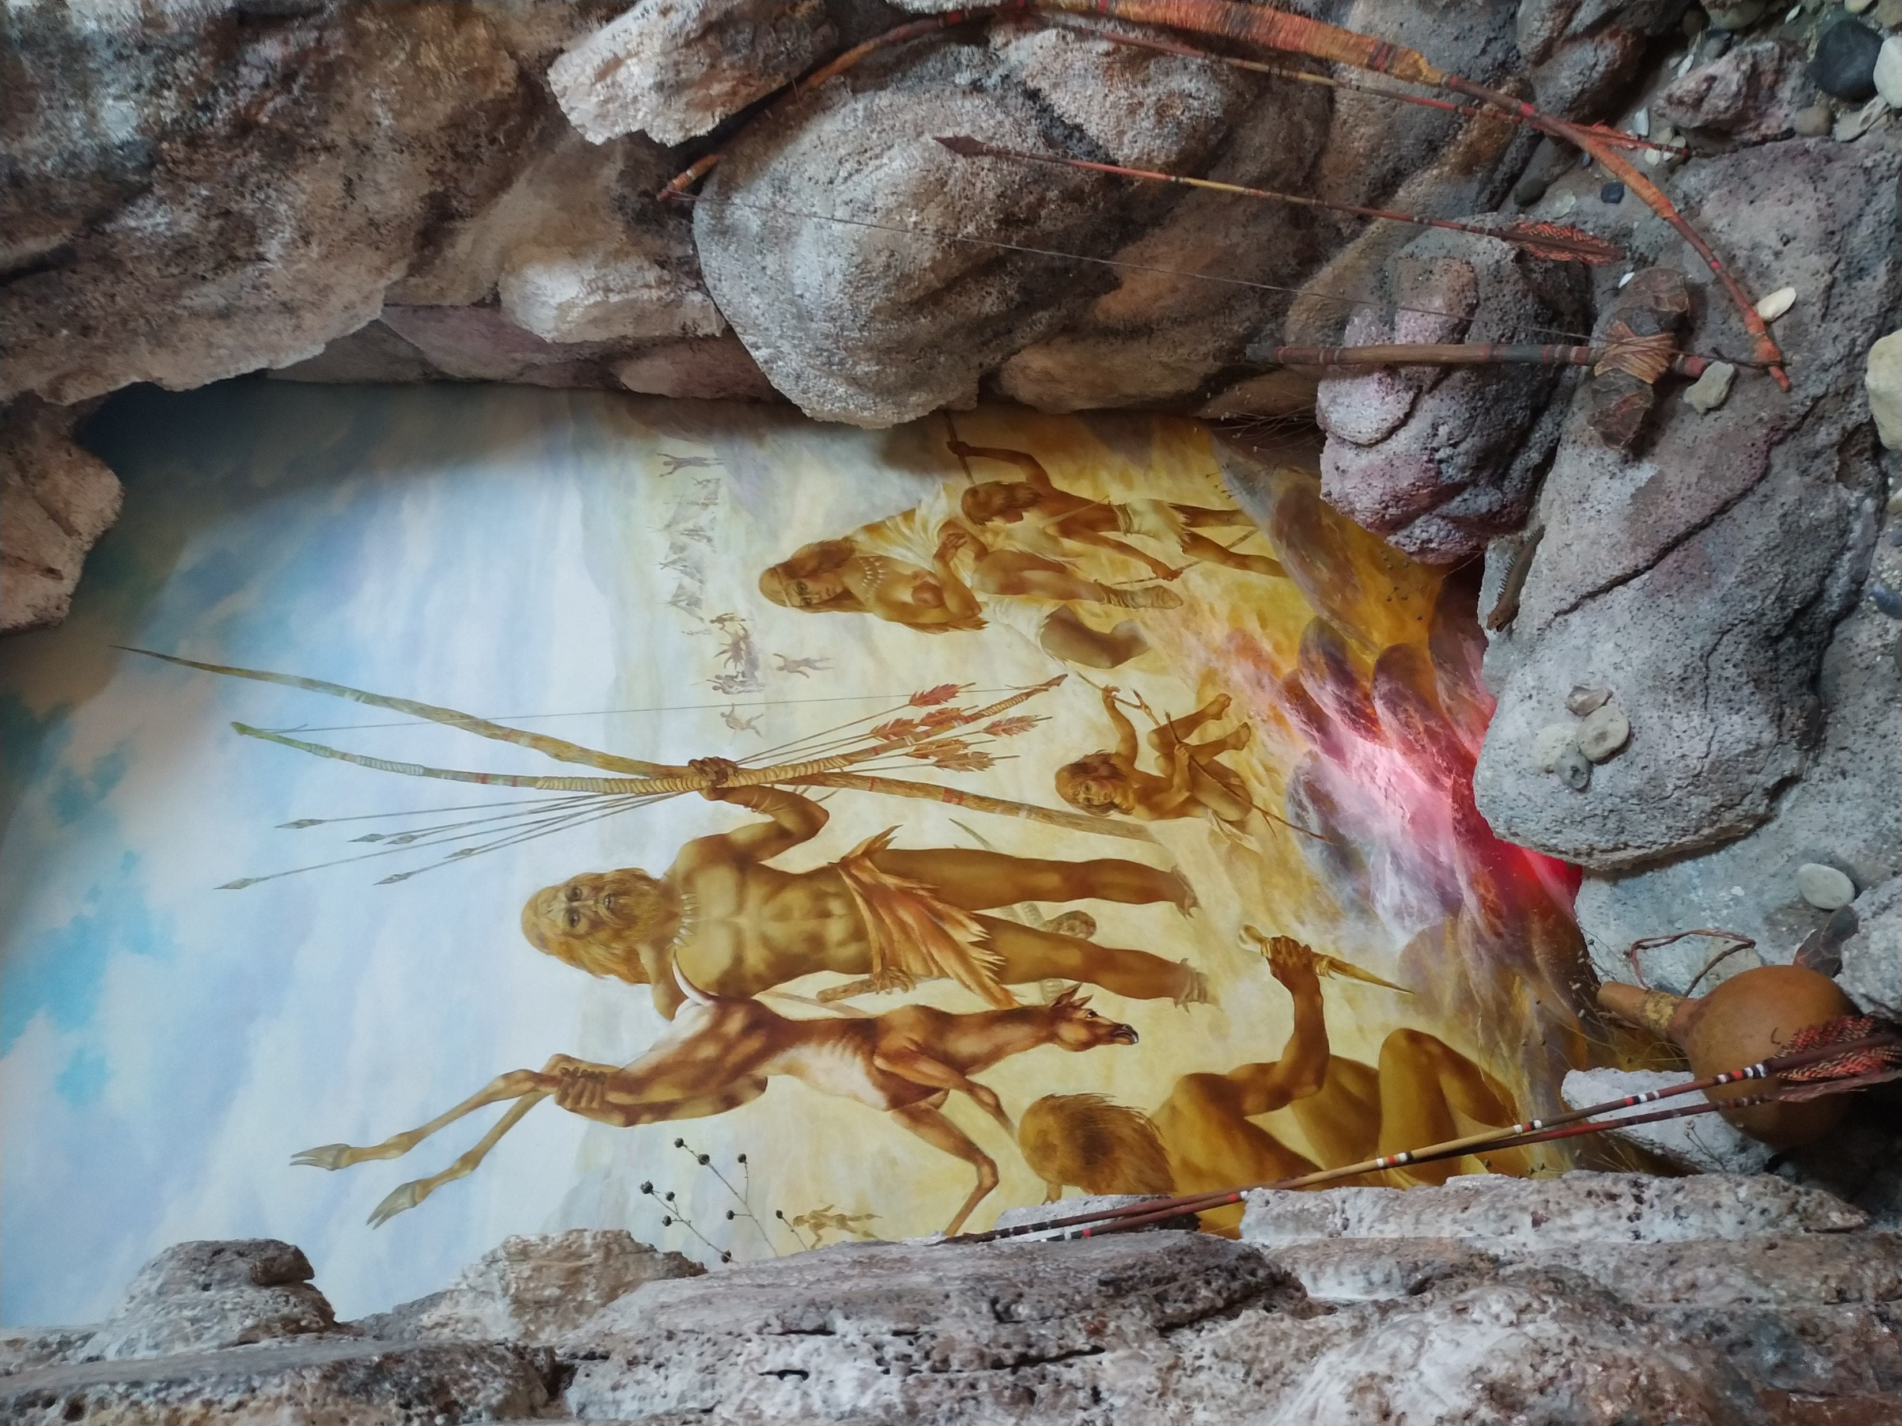
Комплекс цікавий не тільки як пам'ятка архітектури, а й як пам'ятка інженерії. Річ у тім, що він мав унікальну систему обігріву будівлі. Під кожним корпусом було розташовано по дві котельні. Принцип їхньої дії полягав у подачі нагрітого повітря в спеціальні канали, розташовані всередині стін, які, своєю чергою, передавали тепло безпосередньо в приміщення. Нічого складного в цій системі немає, проте не слід забувати, що комплекс будівель будували в далекому 1840 році, і в розпорядженні наших предків не було ні електрики, ні циркуляційних насосів, ні, тим паче, радіаторів опалення.
18
Сьогодні Старофлотські казарми – цікавий музей з унікальними експонатами!

Slide 12
Висновки
Метою моєї роботи було розробити та провести віртуальну екскурсію по найцікавішим місцям міста Миколаєва, дізнатись з чого розпочалась історія міста та чи зберегло воно пам’ять минулих століть.
Мету було досягнуто, адже в ході дослідження було проаналізовано загадкові місцевості міста та розроблено маршрут віртуальної екскурсії.
Кожна місцевість береже таємничі історії, чудові спогади, цікаві події… А ми маємо зберігати пам’ять минулого заради майбутнього.

Slide 13
Використані джерела
1.http://surl.li/serkb
2.
3.
4.
5.
6.
Книга «Історія розкопок степового городища «Дикий Сад» археологічною експедицією історичного факультету МДУ. Наукові аспекти розвитку інституту історії та права. Збірник наукових праць» (співавтор К. В. Горбенко);
7.http://surl.li/sggzr
8.https://images.app.goo.gl/6YGBL7USAmmvEQ199
9.https://images.app.goo.gl/WWKcRbdK1h51kTn
10.https://images.app.goo.gl/UpyCebCW2mVwX8TJ6
11.https://images.app.goo.gl/uUbp43wjsQrSfLyq5
12.https://images.app.goo.gl/UpyCebCW2mVwX8TJ6
13.
14.
Підземний Миколаїв. Міфи та реальність
15. https://images.app.goo.gl/uUbp43wjsQrSfLyq5
16. Підземний Миколаїв. Міфи та реальність
17.
18.
Капсула времени Николаева. Андрей Шинкаренко

Slide 14
Дякую за увагу!

